Slide 1

Производственная практика
Ширинян Алина, БПО2-23ИИ1

Slide 2
Цель и задачи практики
Цель: получить профессиональные навыки практической работы в учебной организации, сформировать знания о практической деятельности организации, закрепить знания, приобретённые в процессе учебной деятельности.
Основными задачами практики являлись:
1. Знакомство с правилами и внутренним распорядком МКОУ «СОШ п. Светлая».
2. Изучение методических рекомендаций по темам: «Педагогическая этика вожатого», «Этика отношения к детям», «Этика общения с родителями», «Этика общения с коллегами», «Игры на взаимодействие и знакомство».
3. Анализ нормативно- правовых актов, регулирующих деятельность вожатого.
4. Составление плана-графика работы. Создание сценариев мероприятий. Спортивные и оздоровительные игры. Формы работы с песней и музыкой. Трудовое воспитание.
5.Ведение «Дневника практики».
6. Ознакомление с особенностями ведения отчета деятельности вожатого.

Slide 3
Нормативно-правовая база
Изученные документы:
1. Федеральный закон №273-ФЗ «Об образовании в Российской Федерации»
2. СанПиН 2.4.4.3155-13 – санитарно-эпидемиологические требования к организации режима работы
3. Должностная инструкция вожатого лагеря дневного пребывания
4. Программа работы летнего лагеря дневного пребывания на 2026 год
5. Приказы и распоряжения администрации школы
6. Правила внутреннего трудового распорядка Проведен инструктаж по: ·
Технике безопасности
Пожарной безопасности
Санитарно-гигиеническим нормам

Slide 4
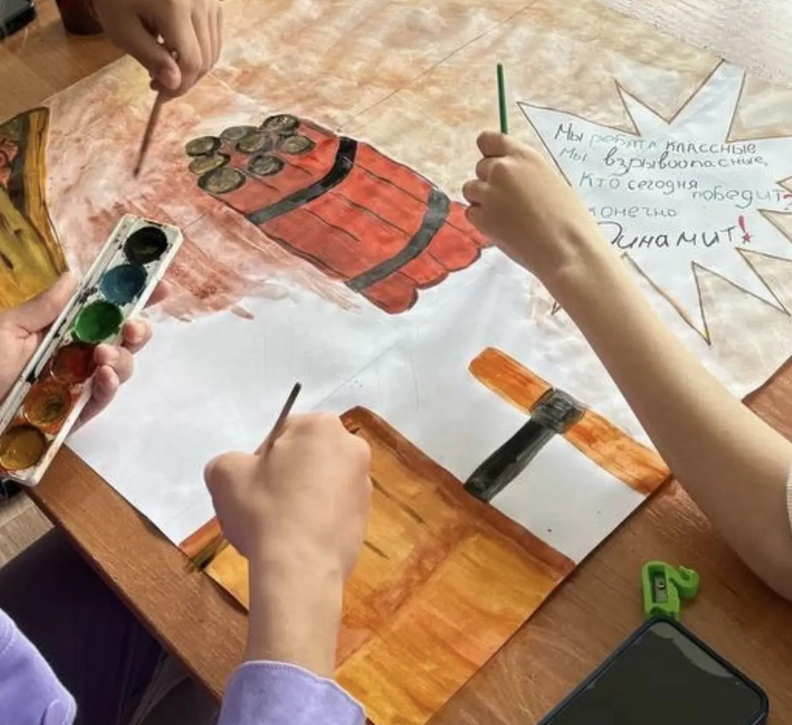
Игры на знакомство и сплочение
Игры на знакомство:
«Снежный ком» – запоминание имен всех участников
«Имена в кругу» – быстрое запоминание имен и интересов
Игры на сплочение:
«Паутина» – создание общей связи в группе
«Комплименты» – повышение самооценки, развитие эмпатии
«Путаница» – развитие навыков взаимодействия
«Общий рисунок» – чувство причастности к общему делу
«Троллейбус, трамвай, автобус» – согласованность движений
Цель: Создание дружеской атмосферы, развитие коммуникативных навыков

Slide 5
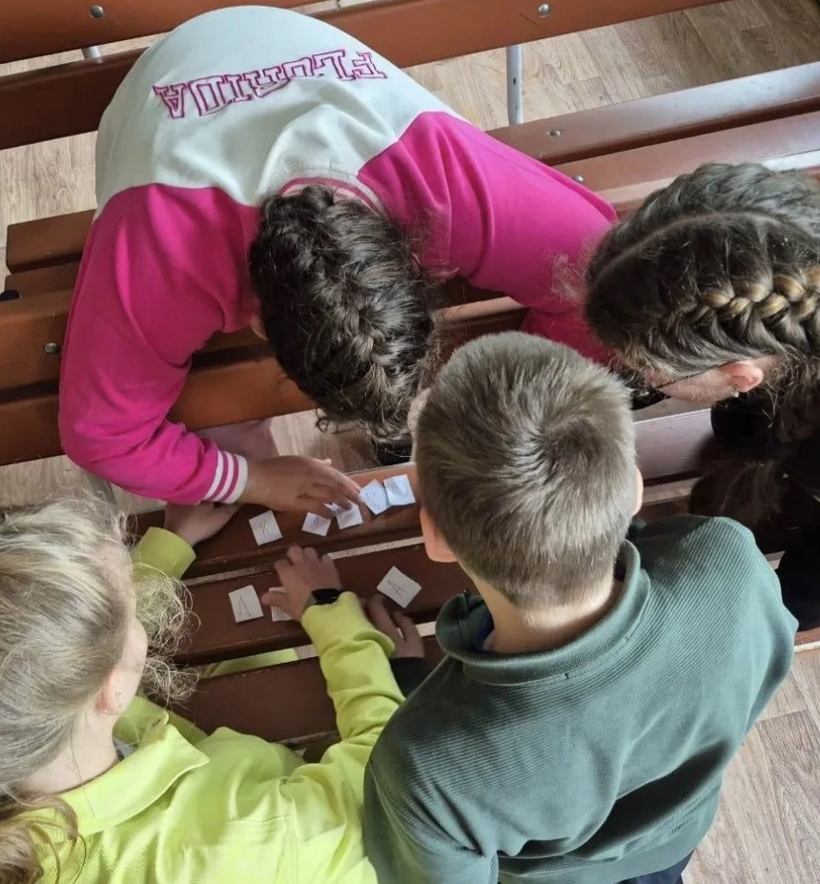
Викторины и интеллектуальные игры
Тематические викторины:
«Моя малая родина» – знание родного края
«История Приморья» – коренные народы, первые поселенцы
«Фрукты и овощи» – полезные продукты, витамины
«Цвета» – закрепление знаний о цветах
«Своя игра» – различные категории знаний
«Что? Где? Когда?» – вопросы из разных областей
Интеллектуальные игры
«Брейн-ринг» – логика, эрудиция, смекалка
«Да-нет», «Собери слово», «Одна буква»
Цель: Развитие познавательного интереса, расширение кругозора

Slide 6
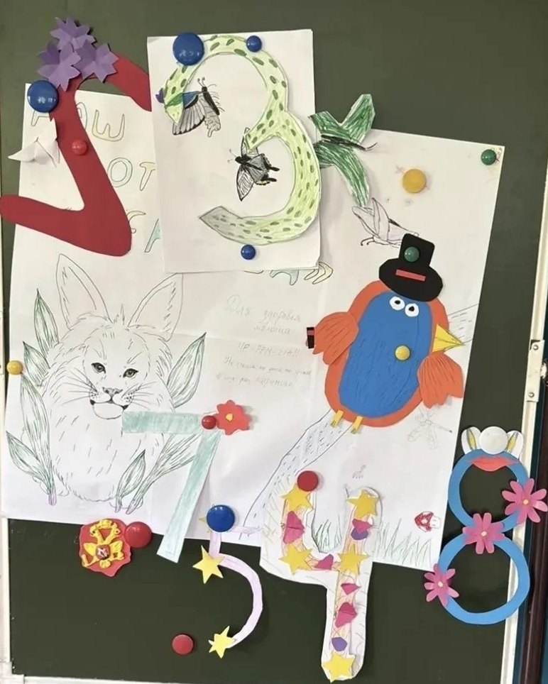
Творческие мастер-классы и занятия
Мастер-классы:
Вырезание букв и цифр из бумаги
Создание коллажей «Моё любимое занятие»
Изготовление игрушек и поделок из бумаги и природного материала
Поделки из бросового материала (пластиковые бутылки, бумага)
Творческие занятия:
Рисование мелом на асфальте «Лето и дружба»
Конкурс рисунков по мотивам фильмов и мультфильмов
Оформление отрядного уголка
Цель: Развитие творческих способностей, мелкой моторики, воображения

Slide 7
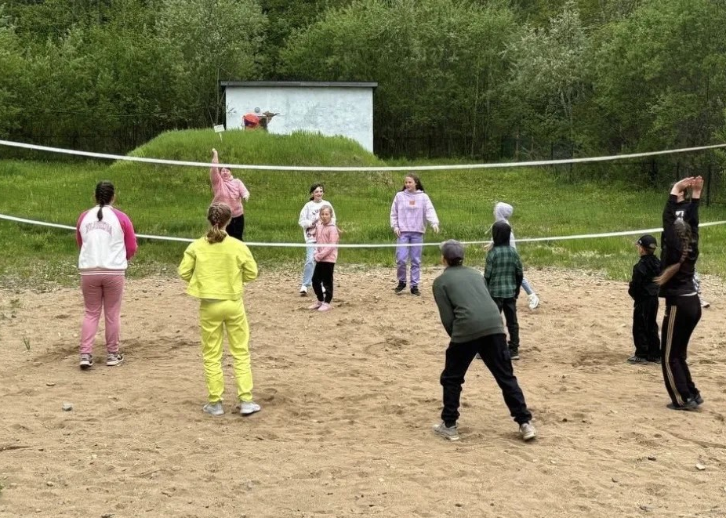
Спортивные и подвижные игры
Спортивные игры:
Пионербол
Волейбол
Эстафеты (бег с препятствиями, прыжки на скакалке, «тачка», бег с ложкой и картошкой)
Подвижные игры:
«Салки с правилами»
«Третий лишний»
«Вышибалы»
«Классики»
Квест на местности (поиск клада по карте)
Цель: Физическое развитие, командный дух, укрепление здоровья

Slide 8
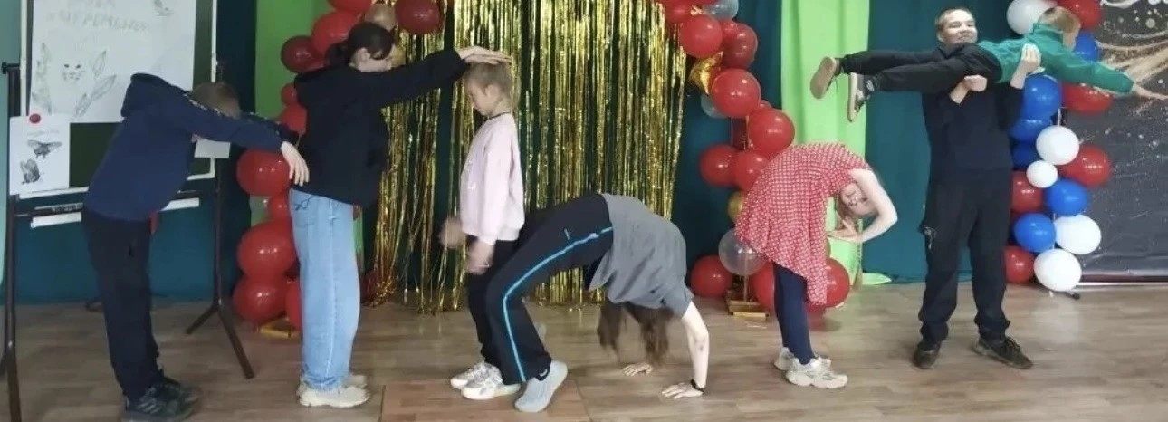
Музыкальные и театральные
Музыкальные мероприятия:
Музыкальная викторина «Угадай мелодию»
Караоке «Любимая песня»
Разучивание новых песен
Конкурс на лучшее исполнение
Театральные мероприятия:
Театр-экспромт
Инсценировка отрывков из сказок
Режиссерские постановки мини-спектаклей
Распределение ролей, обыгрывание сюжетов
Цель:
Развитие актёрских навыков, творческого мышления, эмоциональной выразительности

Slide 9
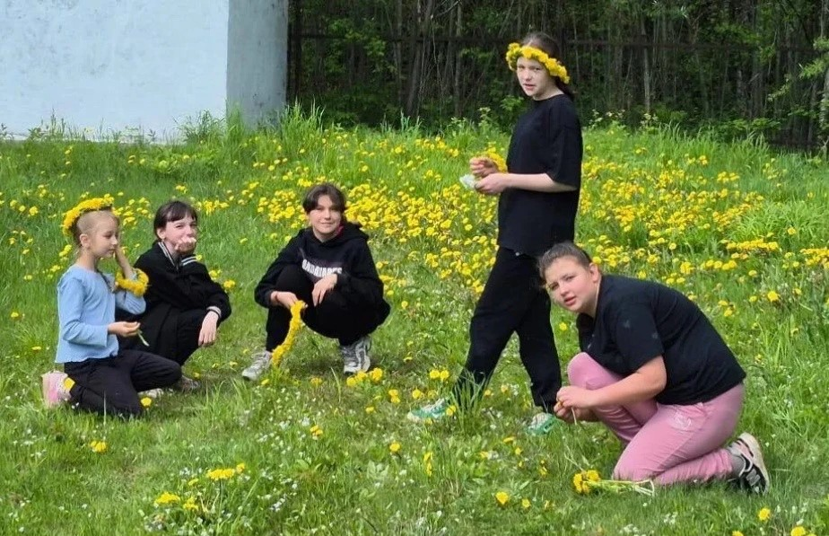
Познавательные и экскурсии
Познавательные занятия:
«Безопасность» – ПДД, пожарная безопасность, оказание первой помощи
«Экология» – охрана природы, животные, растения, Красная книга
«Искусство: театр и литература» – виды театра, литературные жанры
«Здоровье» – беседа о пользе фруктов и овощей, витаминах
«Фразеологизмы, пословицы, поговорки» – объяснение значений
Экскурсии и прогулки:
Экскурсия в пожарную часть – знакомство с техникой, профессией
Прогулки по окрестностям поселка
Наблюдение за погодой
Цель: Расширение знаний об окружающем мире, профориентация ​

Slide 10
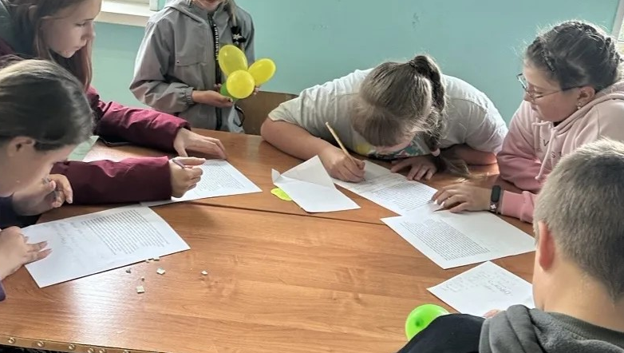
Формы работы с речью и развитием навыков
Упражнения на развитие речи: Работа с текстом:
«Улыбка-трубочка» – артикуляционная гимнастика Чтение с разными эмоциями
«Надуй шарик» – дыхательные упражнения Смена темпа и голоса
Проговаривание звуков и сочетаний Пересказ прочитанного
Скороговорки с разной интонацией Подбор правильных словесных ударений

Slide 11
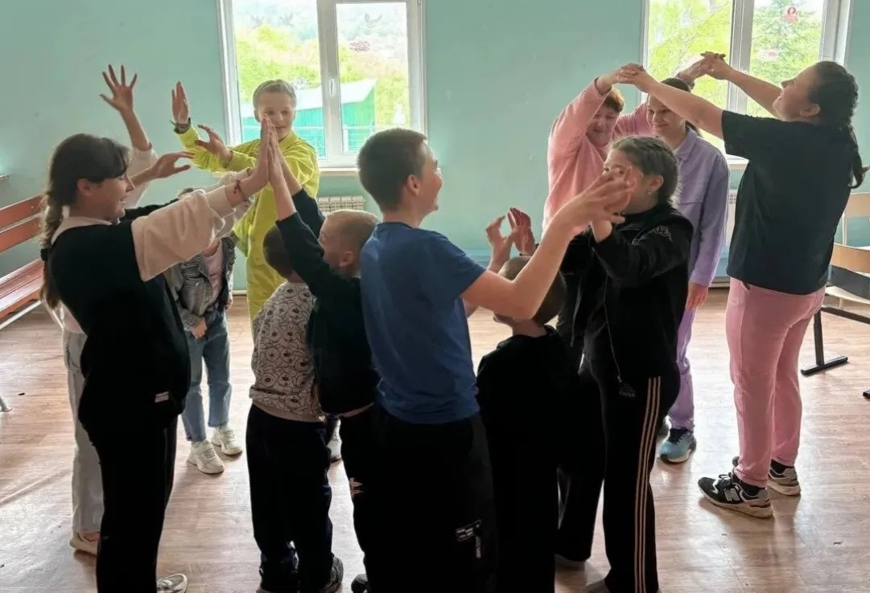
Игры для развития речи
«Сочини историю» – коллективное сочинение
Игра в рифмы – развитие фонематического слуха
«Ассоциации» – развитие образного мышления

Slide 12
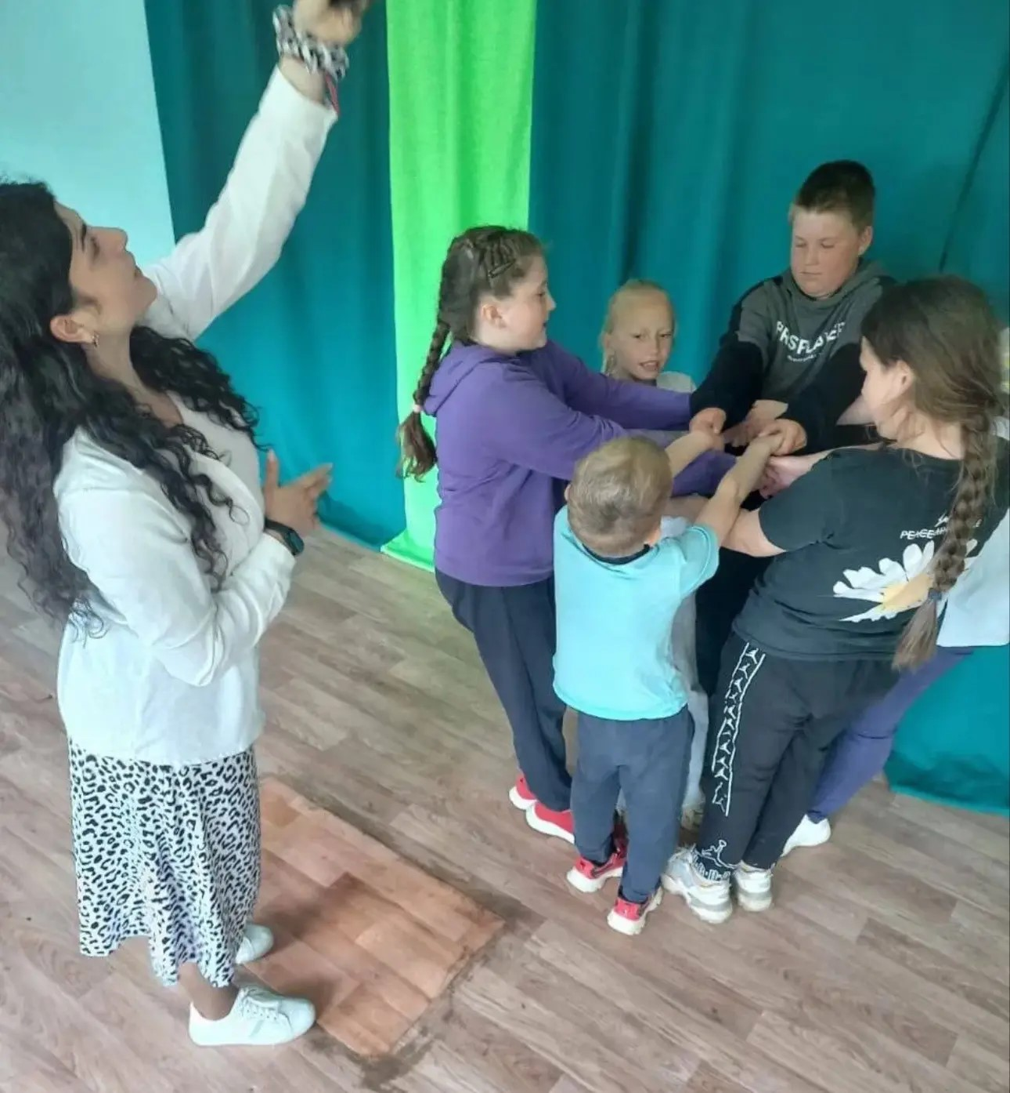
Организация трудового воспитания
Формы трудовой деятельности:
Участие в оформлении отрядного уголка
Изготовление плакатов и декораций
Помощь в подготовке материалов для занятий
Уборка рабочего места после творческих занятий
Цель:
Приобщение детей к трудовой деятельности
Формирование ответственности и самостоятельности
Воспитание бережного отношения к труду

Slide 13
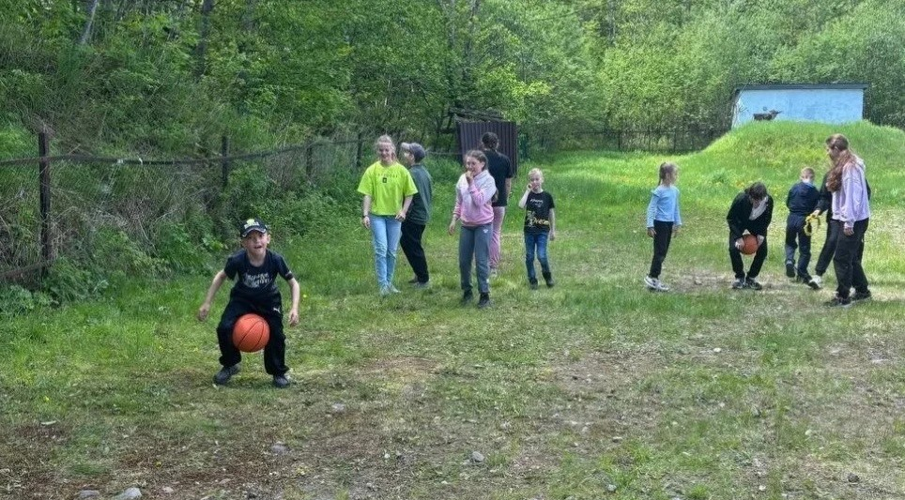

Slide 14
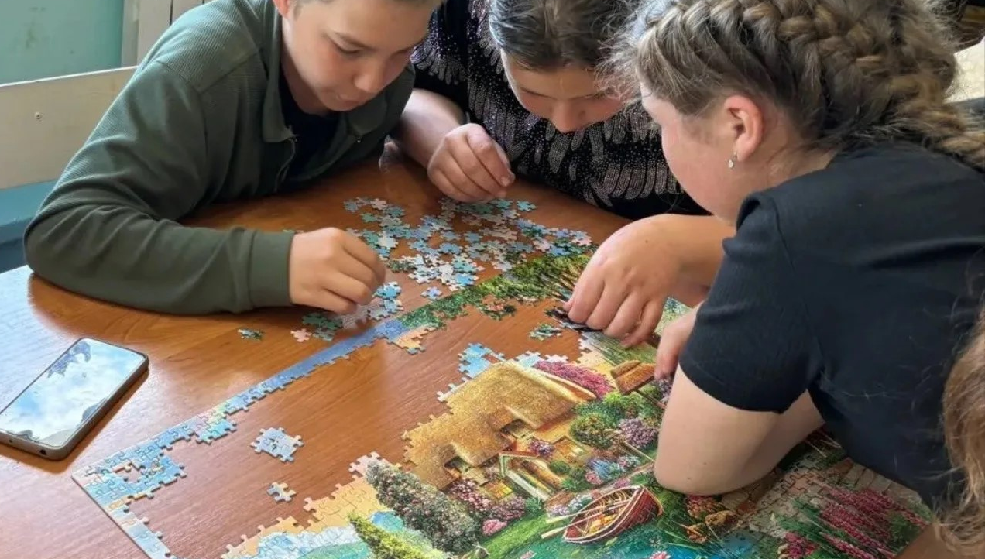

Slide 15
